Slide 1
Häufigkeit an Tagen im gegebenen Zustand
Maschine: Konventionelle Drehbank
Zustand | Frequency | Percent | Cumulative Frequency | Cumulative Percent
Ausfall | 15 | 7.50 | 15 | 7.50
Betrieb | 160 | 80.00 | 175 | 87.50
Wartung | 25 | 12.50 | 200 | 100.00

Slide 2
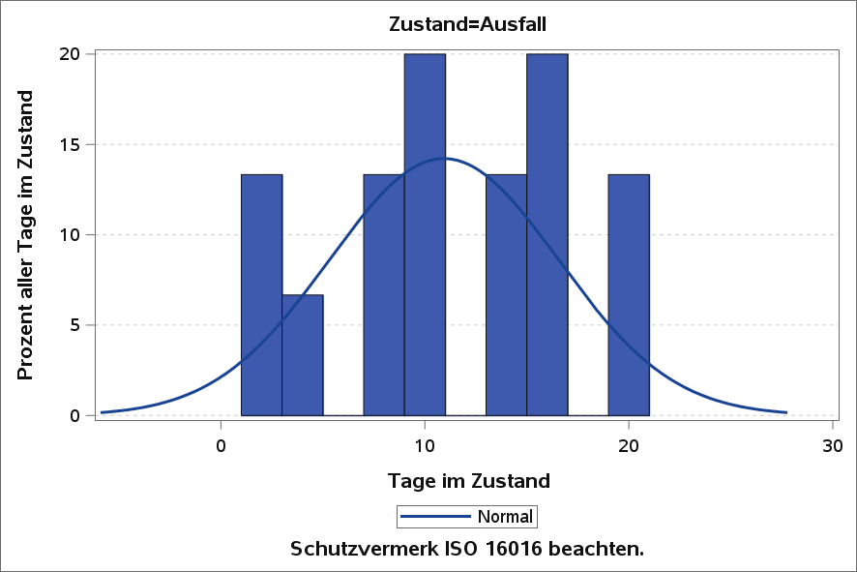

Slide 3
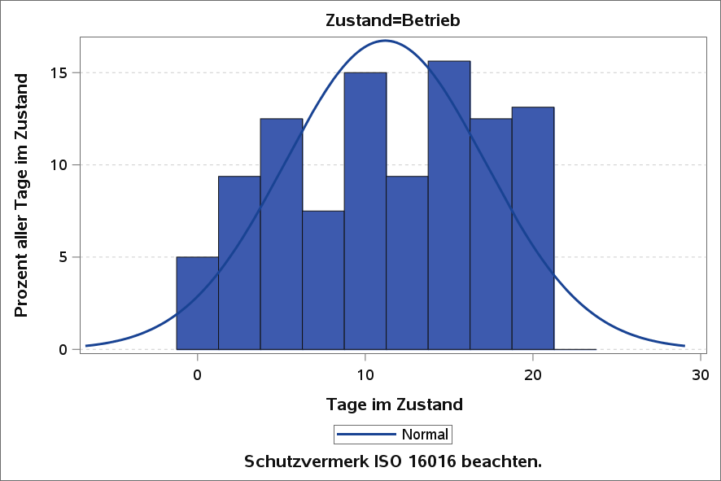

Slide 4
